Slide 1
ОСНОВНЫЕ ПОЛОЖЕНИЯ
по допуску транспортных средств к эксплуатации
и обязанности должностных лиц по обеспечению безопасности дорожного движения.

Slide 2
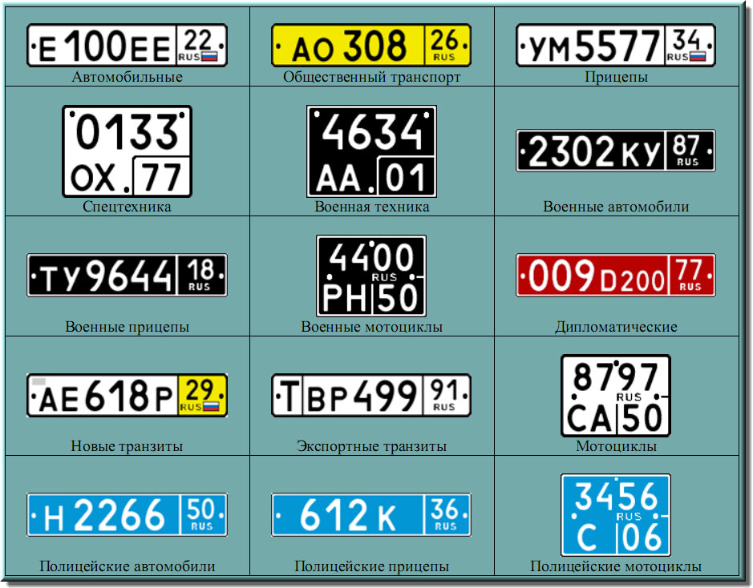
Механические транспортные средства и прицепы должны быть зарегистрированы в Государственной автомобильной инспекции в течение срока действия регистрационного знака "Транзит" или 10 суток после их приобретения или таможенного оформления.

Slide 3
На транспортных средствах должны быть установлены опознавательные знаки:

Slide 4
Глухой водитель — в виде желтого круга диаметром 160 мм с нанесенными внутри тремя черными кружками диаметром 40 мм, расположенными по углам воображаемого равностороннего треугольника, вершина которого обращена вниз, — спереди и сзади механических транспортных средств, управляемых глухонемыми или глухими водителями;
Тихоходное транспортное средство — в виде равностороннего треугольника с флюоресцирующим покрытием красного цвета и со световозвращающей каймой желтого или красного цвета — сзади механических транспортных средств, для которых установлена максимальная скорость не более 30 км/ч;
Начинающий водитель
сзади механических транспортных средств (за исключением тракторов, самоходных машин, мотоциклов и мопедов), управляемых водителями, имеющими право на управление указанными транспортными средствами менее 2 лет.
Врач
спереди и сзади автомобилей, управляемых водителями-врачами;
Этот опознавательный знак может быть установлен по желанию водителя.

Slide 5
Запрещается эксплуатация:
• транспортных средств , если их техническое состояние и оборудование не отвечают требованиям Перечня неисправностей и условий, при которых запрещается эксплуатация транспортных средств (согласно приложению);
•транспортных средств, не прошедших государственный технический осмотр.
•транспортных средств, владельцы которых не застраховали свою гражданско-правовую ответственность;
•транспортных средств без укрепленных на установленных местах регистрационных знаков, имеющих скрытые, поддельные, измененные номера узлов и агрегатов или регистрационные знаки;
•транспортных средств, перевозящих опасные грузы, не имеющих спереди и сзади знака "Опасный груз".

